Slide 1
Aymen CHAABANE
CAHIER
DES CHARGES
Portfolio personnel — Projet fil rouge
Bachelor Chef de Projet Digital · FIM CCI Campus 2 — Saint-Lô · 2026

Slide 2
CAHIER DES CHARGES
2026
FICHE PROJET
PROJET
Portfolio personnel — aymen-chaabane.fr
AUTEUR
Aymen CHAABANE
FORMATION
Bachelor Chef de Projet Digital — parcours Développeur Web
ÉTABLISSEMENT
FIM CCI Campus 2 — Saint-Lô (Normandie)
RÉFÉRENT PÉDA.
Benoît MOTTIN
MAÎTRE DE STAGE
Lucas TREHET (Saobio)
DATE DE DÉBUT
15 septembre 2025
LIVRAISON PRÉVUE
Juin 2026
VERSION
5.0
Aymen CHAABANE
1

Slide 3
CAHIER DES CHARGES
2026
SOMMAIRE
Première partie
01
Présentation du projet
05 — 12
02
Analyse stratégique
13 — 22
03
Cibles & Personas
23 — 30
04
Périmètre & Faisabilité
31 — 38
05
Identité visuelle
39 — 52
06
Stratégie éditoriale
53 — 57
Aymen CHAABANE
2

Slide 4
CAHIER DES CHARGES
2026
SOMMAIRE
Seconde partie
07
Conception fonctionnelle
58 — 66
08
Spécifications techniques
67 — 75
09
SEO & Marketing digital
76 — 81
10
Gestion de projet
82 — 87
11
Projets exposés au portfolio
88 — 98
12
Annexes & conclusion
99 — 106
Aymen CHAABANE
3

Slide 5
CAHIER DES CHARGES
2026
INTRODUCTION
Note d'intention
Ce document accompagne la construction d'un portfolio web personnel. Il s'inscrit dans le projet fil rouge du Bachelor Chef de Projet Digital — parcours Développeur Web — mené à FIM CCI Campus 2 de Saint-Lô, et débouchera sur la mise en ligne du domaine aymen-chaabane.fr.
On y trouvera ce qu'on attend d'un cahier des charges — périmètre, cibles, choix techniques, planning, budget, risques —, mais aussi la charte graphique élaborée en amont, intégrée ici comme document de référence. C'est un parti pris : la cohérence visuelle d'un portfolio se décide en même temps que sa structure, pas après.
Le projet prolonge un parcours doctoral et post-doctoral en Anthropologie — plus précisément en Ethno-scénologie. Cette trajectoire affleure tout au long du document, non par nostalgie académique, mais parce qu'elle informe la manière dont j'aborde aujourd'hui le digital : avec une habitude de la précision, du terrain, et une certaine méfiance envers les solutions trop immédiates.
Aymen CHAABANE
4

Slide 6
01
PRÉSENTATION
DU PROJET
Première partie · pages 05 → 12

Slide 7
CAHIER DES CHARGES
2026
CONTEXTE
D'un parcours doctoral au digital
UNE TRAJECTOIRE EN MUTATION
Après plus d'une décennie consacrée à la recherche en Anthropologie — spécifiquement à l'Ethno-scénologie, étude des pratiques corporelles, performatives et scéniques —, j'ai engagé en 2025 une reconversion vers les métiers du digital.
Cette transition n'est pas un effacement mais une translation : la même exigence méthodologique, la même attention au détail, déplacées vers la conception de produits numériques.
UN CADRE STRUCTURANT
La formation Bachelor Chef de Projet Digital — parcours Développeur Web — à FIM CCI Campus 2 de Saint-Lô consolide cette transition. Le portfolio constitue le projet fil rouge de l'année et le livrable principal de soutenance, sous la supervision du référent pédagogique Benoît MOTTIN.
Le stage en entreprise chez Saobio (Saint-Pair-sur-Mer, Manche, février → mai 2026), encadré par Lucas TREHET, complète ce parcours par une mise en application opérationnelle sur le projet e-commerce secretdecoton.fr.
Aymen CHAABANE
6

Slide 8
CAHIER DES CHARGES
2026
QUI JE SUIS
Double identité, démarche unifiée
Aymen CHAABANE — 41 ans — Carentan, Normandie.
Doctorat en Anthropologie, post-doctorant en Ethno-scénologie, mes recherches ont porté sur les pratiques corporelles, les gestualités rituelles, le corps comme fluide. Mes terrains m'ont conduit au Japon, au Maghreb et en Europe.
Aujourd'hui en reconversion vers les métiers du digital. Je n'ai pas tout à fait quitté la recherche — j'ai déplacé son objet. La même attention au détail, le même goût pour la structure, mais appliqués cette fois à des interfaces et à des architectures de site web. C'est moins éloigné qu'on pourrait croire.
Cette double appartenance, je l'assume pleinement. Elle n'est ni un détour ni une mise en doute. Pour les recruteurs qui consulteront ce portfolio, c'est précisément ce qui fait la différence.
Aymen CHAABANE
7

Slide 9
CAHIER DES CHARGES
2026
L'ENVIRONNEMENT
Établissement de formation & entreprise d'accueil
FIM CCI CAMPUS 2
Saint-Lô, Normandie
Centre de formation de la Chambre de Commerce et d'Industrie Ouest Normandie. Le campus propose des formations diversifiées, notamment au sein de sa filière dédiée au numérique, au design, à l'audiovisuel et au marketing.
C'est dans ce cadre que s'inscrit le Bachelor Chef de Projet Digital — parcours Développeur Web. Ce cursus couvre la gestion de projet web, le développement front-end et back-end, l'UX/UI, le marketing digital et la stratégie de contenu.
Référent pédagogique : Benoît MOTTIN.
SAOBIO
Saint-Pair-sur-Mer, La Manche, Normandie
Entreprise e-commerce spécialisée en lingerie biologiques. Stage de 14 semaines (23 février → 31 mai 2026).
Missions principales : conception du site secretdecoton.fr au sein d'un écosystème multiboutique PrestaShop, optimisation des catalogues produits, gestion des flux de données et analyse UX.
Maître de stage : Lucas TREHET.
Aymen CHAABANE
8

Slide 10
CAHIER DES CHARGES
2026
OBJECTIFS
Ce que le portfolio doit accomplir
01
Presenter
02
Demontrer
03
Convertir
Exposer mon parcours académique et professionnel de manière structurée et accessible aux profils non-spécialistes du digital.
Mettre en valeur quatre projets représentatifs — Portfolio, Recherche & Scène, Secret de Coton (stage Saobio) et Les Tourelles — avec descriptifs techniques détaillés.
Faciliter la prise de contact : formulaire fonctionnel, téléchargement du CV, accès direct aux profils LinkedIn et GitHub.
04
Rayonner
05
Perenniser
06
Signer
Garantir une accessibilité multilingue (FR, EN, JA, AR) pour ouvrir le portfolio à des recruteurs et collaborateurs internationaux.
Concevoir une architecture évolutive permettant des mises à jour régulières du contenu sans intervention technique complexe.
Affirmer une identité visuelle reconnaissable, cohérente avec la charte graphique élaborée en amont du projet.
Aymen CHAABANE
9

Slide 11
CAHIER DES CHARGES
2026
ENJEUX
Quatre tensions productives à équilibrer
Professionnalisation
Accessibilité
Le portfolio est un livrable visible : il sera consulté par des recruteurs, des écoles et des pairs. Il doit refléter le niveau de rigueur attendu d'un Chef de projet digital, sans céder à l'effet de mode.
L'expérience utilisateur doit rester fluide et agréable pour tous. Le site est conçu pour être Responsive, disponible en plusieurs langues, et structuré de manière claire et lisible pour faciliter la lecture et la navigation de chaque visiteur.
Differenciation
Evolutivité
Dans un marché saturé de portfolios génériques, la signature visuelle — désert saharien revisité, calligraphie arabe, palette désertique — doit assumer une identité forte, lisible dès la première seconde.
Le portfolio est vivant : il accueillera de nouveaux projets, des articles, des publications supplémentaires éventuellement. L'architecture WordPress + Polylang autorise ces ajouts sans refonte.
Aymen CHAABANE
10

Slide 12
CAHIER DES CHARGES
2026
PUBLIC CIBLE
Cibles primaires et secondaires
CIBLE PRIMAIRE
CIBLES SECONDAIRES
Recruteurs &
Clients free-lance
TPE/PME cherchant un développeur web pour création ou refonte de site.
responsables RH
Pairs & collaborateurs
Développeurs et chefs de projet pour partage de pratiques et opportunités.
Décideurs en quête d'un profil de Chef de projet digital, sensibles à la rigueur méthodologique et capables d'apprécier un parcours atypique. Évaluent la cohérence du dossier en moins de 90 secondes.
Écoles & organismes
Partenaires pédagogiques, candidatures complémentaires, alternance.
Communauté académique
Réseau anthropologique, passerelles recherche/digital.
Aymen CHAABANE
11

Slide 13
CAHIER DES CHARGES
2026
MÉTHODOLOGIE
Approche Cascade (Waterfall) adaptée à un projet individuel
La conduite du projet technique suit une planification rigoureuse par jalons successifs, où chaque étape clé fait l'objet d'une livraison et d'une validation formelle par le référent pédagogique.
01
02
03
04
PLANIFICATION
JALONS
CONFORMITÉ
TRAÇABILITÉ
Structuration du projet en 4 grandes phases chronologiques, définies dès le début de l'année. Chaque étape dispose d'une date butoir stricte pour garantir la livraison finale en juin.
Points de contrôle et validations formelles à chaque échéance clé avec le référent pédagogique. La validation d'un jalon permet de sécuriser le passage à la phase suivante.
Alignement rigoureux du travail sur la grille d'évaluation officielle du diplôme : de la stratégie initiale (personas) à l'intégration technique finale sur WordPress.
Production de documents professionnels maîtres à chaque étape clé du projet : cadrage, charte graphique, et le Cahier des Charges intégrant les spécifications fonctionnelles & techniques.
Aymen CHAABANE
12

Slide 14
02
ANALYSE
STRATÉGIQUE
Seconde partie · pages 13 → 22

Slide 15
CAHIER DES CHARGES
2026
ÉTAT DES LIEUX
Le portfolio en 2026 : un standard devenu attendu
Dans les métiers du digital, le portfolio s'est imposé comme un livrable de candidature au même titre que le CV. Pour les profils mixtes — chef de projet, développeur, designer —, il est devenu l'instrument principal de démonstration de compétences réelles, par opposition aux compétences déclaratives du CV.
86 %
92 s
+47 %
des recruteurs IT
temps moyen
taux de réponse
consultent le portfolio avant un entretien selon Stack Overflow Developer Survey 2025.
consacré à un portfolio en première visite. Au-delà, l'attention décroche (études d'eye-tracking 2025).
pour les candidatures accompagnées d'un portfolio personnalisé vs CV seul (LinkedIn 2024).
Aymen CHAABANE
14

Slide 16
CAHIER DES CHARGES
2026
TENDANCES 2026
Directions prises par le design web cette année
Néo-brutalisme contrôlé
Dark & dual mode
Motion intentionnel
Typographies massives, contrastes forts, mises en page assumées. Le minimalisme aseptisé recule au profit d'identités plus tranchées.
Le mode sombre devient un standard, plus seulement une option. Les sites natifs sombres dominent sur les profils tech.
Les micro-animations remplacent les transitions clinquantes. Le mouvement sert le sens, jamais l'esbroufe.
Accessibilité native
Performance d'abord
Multilingue assumé
Confort visuel, structure sémantique et navigation clavier. Plus une option mais un critère de qualité.
Vitesse de chargement et optimisation des ressources au cœur de l'expérience utilisateur. Les portfolios lents perdent leur audience avant même la première interaction.
Les marchés européens et internationaux exigent une expérience native dans la langue de l'utilisateur, RTL compris.
Aymen CHAABANE
15

Slide 17
CAHIER DES CHARGES
2026
BENCHMARKING
Méthodologie d'analyse concurrentielle
Trois portfolios de référence — internationalement reconnus dans le milieu du design et du développement créatif — ont été retenus pour l'analyse. Ils incarnent trois approches stratégiques distinctes du portfolio personnel : l'épure minimaliste, l'identité chaleureuse et la démonstration technique immersive.
CRITÈRES D'ANALYSE RETENUS
Univers visuel
Navigation
Cohérence graphique, choix typographiques et chromatiques, signature reconnaissable.
Architecture de l'information, fluidité du parcours, accessibilité des contenus clés.
Démonstration
Performance
Valorisation des réalisations : pertinence des visuels, clarté des descriptifs et mise en avant des technologies utilisées.
Temps de chargement, comportement mobile, accessibilité technique.
Aymen CHAABANE
16

Slide 18
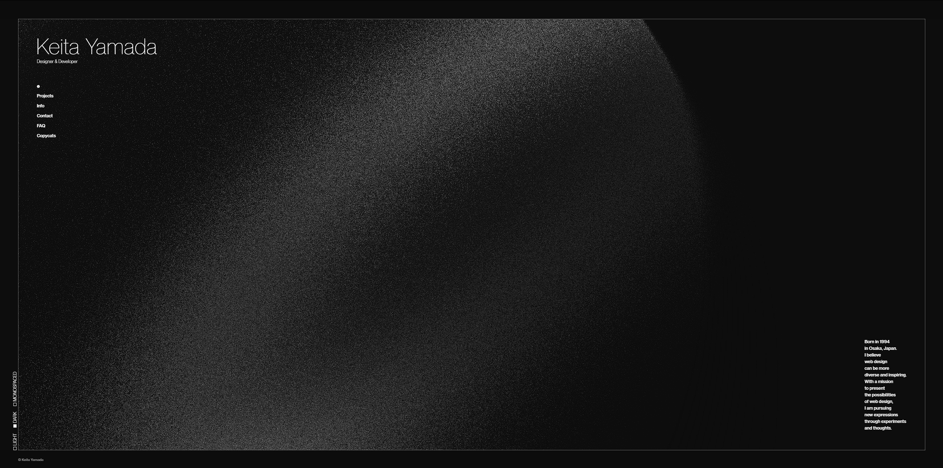
CAHIER DES CHARGES
2026
BENCHMARK · 01
Keita YAMADA
p5aholic.me · Tokyo · Webdesigner & Developer
APPROCHE
Minimalisme extrême. Fond noir intégral, typographie monumentale, animations subtiles. Aucune image de présentation : seul le travail parle.
POINTS FORTS
Rapidité de chargement, clarté absolue, identité technique forte. Cible parfaitement les recruteurs du secteur numérique avertis.
LIMITES
Pas de mise en contexte humaine du développeur. Difficile à reproduire sans expertise pointue.
Aymen CHAABANE
17

Slide 19

CAHIER DES CHARGES
2026
BENCHMARK · 02
Lauren WALLER
lauren-waller.com · Product Designer & Webflow Developer
APPROCHE
Identité chaleureuse, palette colorée, formes organiques. Le portfolio comme expérience accueillante, structuré en études de cas narrées.
POINTS FORTS
Forte personnalité visuelle, lisibilité immédiate. Excellente mise en valeur des études de cas avec démarche méthodologique exposée.
LIMITES
Dépendance forte aux visuels des projets clients. Style fortement associé à l'écosystème Webflow, pouvant suggérer une zone de compétences techniques restreinte.
Aymen CHAABANE
18

Slide 20

CAHIER DES CHARGES
2026
BENCHMARK · 03
Raoul GAILLARD
raoul-gaillard.com · Creative Developer & Interactive Designer
APPROCHE
Démonstration technique immersive. WebGL(Graphics Library), 3D temps réel, interactions complexes. Le portfolio est lui-même la pièce maîtresse à examiner.
POINTS FORTS
Démonstration technique impressionnante. Différenciation maximale dans un marché saturé. Mémorabilité élevée auprès des recruteurs créatifs.
LIMITES
Temps de chargement élevé (>3s), accessibilité mobile dégradée, ergonomie déroutante pour les profils non-techniques. Audience ciblée ou restreinte aux initiés du design interactif.
Aymen CHAABANE
19

Slide 21
CAHIER DES CHARGES
2026
COMPARATIF
Synthèse de l'analyse de benchmark
CRITÈRE | K. YAMADA | L. WALLER | R. GAILLARD | MON PROJET
Univers visuel | Minimaliste, noir & blanc | Coloré, organique | Immersif, 3D temps réel | Approche minérale
Navigation | Très fluide, menu simple | Classique, structurée | Expérience non-linéaire | Fluide et accessible
Lisibilité | ★★★★★ | ★★★★☆ | ★★★☆☆ | ★★★★☆
Performance | ★★★★★ | ★★★★☆ | ★★☆☆☆ | ★★★☆☆
Mobile | ★★★★★ | ★★★★★ | ★★☆☆☆ | ★★★★☆
Différenciation | ★★★☆☆ | ★★★★☆ | ★★★★★ | ★★★☆☆
Aymen CHAABANE
20

Slide 22
CAHIER DES CHARGES
2026
POSITIONNEMENT
Carte concurrentielle sur deux axes structurants
EXPRESSIF →
← MINIMALISTE
↑ STATIQUE
LECTURE
Yamada
Le positionnement retenu crée un équilibre stratégique entre la clarté minimaliste et l'engagement interactif, empruntant le meilleur de chaque approche.
Waller
AYMEN
Un univers visuel signé, avec des interactions mesurées, sans céder ni au bruit graphique ni à la prouesse gratuite.
Gaillard
↓ INTERACTIF
Aymen CHAABANE
21

Slide 23
CAHIER DES CHARGES
2026
STRATÉGIE
Approche hybride retenue — synthèse des enseignements
Ce portfolio s'inscrit dans une approche hybride, construite par emprunts choisis aux trois références analysées. Chaque dimension répond à un objectif précis de ma cible primaire — les recruteurs et responsables RH — sans sacrifier la singularité de ma signature.
DE YAMADA
DE WALLER
DE GAILLARD
La rigueur
L'identité
Le geste
Clarté de la navigation, hiérarchie typographique forte, performance technique. Pour servir l'attention courte de la cible primaire — moins d’une minute et demi par visite.
Une charte graphique soignée et personnelle, qui assume sa différence — palette désertique, calligraphie arabe, double héritage culturel. Pour signifier d'emblée la singularité du profil.
Des micro-interactions discrètes mais subtiles (hover, scroll, transitions) qui démontrent une maîtrise technique sans dégrader l'accessibilité.
Aymen CHAABANE
22

Slide 24
03
CIBLES &
PERSONAS
Troisième partie · pages 23 → 30

Slide 25
CAHIER DES CHARGES
2026
SEGMENTATION
Découpage de l'audience selon trois axes
01
DÉMOGRAPHIQUE
25 — 55 ans. Profils en activité dans les métiers du recrutement digital, du free-lance ou du développement web. Niveau de formation Bac+3 minimum.
02
GÉOGRAPHIQUE
France métropolitaine en priorité, avec focus sur les pôles digitaux (Paris, Rennes, Nantes, Lyon, Bordeaux). Élargissement Europe francophone (Belgique, Suisse). Cibles internationales via versions EN/JA/AR.
03
COMPORTEMENTALE
Consultation des portfolios majoritairement sur desktop en contexte professionnel (75% des sessions) et sur mobile en consultation rapide (25%). Navigation rapide (< 92s en moyenne) et retour sur le site si intérêt pour télécharger le CV.
Aymen CHAABANE
24

Slide 26
CAHIER DES CHARGES
2026
CIBLE PRINCIPALE · 01
Claire MARTIN
Responsable RH — Agence digitale
OBJECTIFS
IDENTITÉ
› Identifier rapidement les compétences techniques et transversales.
› Vérifier la cohérence du parcours et des projets réalisés.
› Télécharger le CV au format PDF pour intégration dans les outils de suivi et partage au manager.
› Évaluer la maturité professionnelle au-delà de la formation.
ÂGE
39 ans
POSTE
Responsable RH
LIEU
Rennes (35)
FRUSTRATIONS
STATUT
Salariée CDI
› Portfolios surchargés qui noient l'information clé.
› Temps de chargement excessif ou expérience mobile dégradée.
› Absence de mention claire des disponibilités et du contact.
› Profils peu différenciés, difficiles à présenter à un manager.
TECH
Maîtrise numérique élevé
Aymen CHAABANE
25

Slide 27
CAHIER DES CHARGES
2026
CIBLE PRINCIPALE · 01 · PARCOURS
Claire MARTIN sur le portfolio
PARCOURS TYPE
1
›
2
›
3
›
4
›
5
Arrivée
Survol
Projets
CV
Contact
Sur la Hero Banner (section d’accueil) via LinkedIn ou recherche Google ciblée
Lecture rapide, effectue un Scroll + à propos (30s)
Elle interagit avec les filtres de compétences et consulte la fiche détaillée d'un projet
Le clic sur le CTA déclenche l’ouverture d’un CV dans un nouvel onglet ou sans rupture de navigation
Nom/Entreprise, Objet, E-mail, Message pour entretien
ATTENTES & BESOINS CLÉS
Un site clair, professionnel, rapide. Informations structurées et hiérarchisées. Design sobre, palette minérale qui inspire confiance. Présence d'un CTA principal « Télécharger le CV » (pdf) et d'un contact évident. Cohérence entre la formation, le parcours antérieur et les projets exposés.
Aymen CHAABANE
26

Slide 28
CAHIER DES CHARGES
2026
CIBLE SECONDAIRE · 02
Julien LEFEVRE
Entrepreneur e-commerce — Client free-lance
OBJECTIFS
IDENTITÉ
› Identifier un développeur capable de concevoir ou d’optimiser son application e-commerce.
› Vérifier les compétences techniques de l’écosystème e-commerce.
› Évaluer la créativité et la capacité à proposer un design adapté.
› Évaluer le rapport qualité-prix d’une éventuelle prestation.
ÂGE
43 ans
POSTE
Dirigeant TPE
LIEU
Caen (14)
FRUSTRATIONS
STATUT
Indépendant
› Portfolios qui ne montrent que du visuel sans détail technique.
› Absence de fiches détaillées avec objectifs, défis techniques et solutions.
› Pas de mention des technologies utilisées par projet.
› Difficulté à évaluer la méthodologie de travail et le respect des détails.
TECH
Maîtrise commerciale du digital
Aymen CHAABANE
27

Slide 29
CAHIER DES CHARGES
2026
CIBLE SECONDAIRE · 02 · PARCOURS
Julien LEFEVRE sur le portfolio
PARCOURS TYPE
1
›
2
›
3
›
4
›
5
Arrivée
Projets
Compétences
Devis
Échange
Sur la Hero Banner (section d’accueil) via recherche Google ou recommandation pro
Scroll et examen détaillé des réalisations e-commerc
Lecture de la Stack technique et des expériences
Formulaire de contact unique (option demande de devis)
Demande d'appel pour cadrer le besoin
ATTENTES & BESOINS CLÉS
Portfolio démonstratif et concret. Présentation claire des technologies utilisées par projet. Études de cas avec contexte, mission et résultat. Accessibilité immédiate du formulaire de contact. Indices de fiabilité (témoignages, expériences professionnelles antérieures).
Aymen CHAABANE
28

Slide 30
CAHIER DES CHARGES
2026
CIBLE SECONDAIRE · 03
Manque d'explications concrÃ¨tes sur la rÃ©solution des dÃ©fis techniques
Simon DUPUIS
Développeur front-end — Pair & collaborateur
OBJECTIFS
IDENTITÉ
› Découvrir le style et les méthodes de travail d'autres développeurs.
› S'inspirer de projets pour améliorer ses propres pratiques.
› Évaluer la qualité du code via GitHub.
› Évaluer un potentiel pour échanges techniques ou collaboration Open Source.
ÂGE
42 ans
POSTE
Développeur Web
LIEU
Lyon (69)
FRUSTRATIONS
STATUT
CDI dans une startup tech
› Portfolios beaux mais sans accès au code source.
› Absence de liens vers GitHub ou repositories vides.
› Description vague des choix d’architecture ou de la Stack.
› Manque d'explication concrète sur la résolution des défis techniques.
TECH
Expert technique
Aymen CHAABANE
29

Slide 31
CAHIER DES CHARGES
2026
CIBLE SECONDAIRE · 03 · PARCOURS
Simon DUPUIS sur le portfolio
PARCOURS TYPE
1
›
2
›
3
›
4
›
5
Arrivée
Projets
Stack
GitHub
Contact
Sur la Hero Banner (section d’accueil) via un lien partagé sur LinkedIn ou Discord
Scroll et examen technique des réalisations
Lecture des choix d'architecture et de la Stack sur la fiche projet
Clic sur le CTA et inspection des repositories publics
Échange par mail ou réseaux pros
ATTENTES & BESOINS CLÉS
Portfolio transparent et détaillé. Code organisé et accessible publiquement. Choix techniques expliqués et justifiés. Possibilité de contact rapide pour échanger sur des idées ou projets Open Source. Design clair, ergonomique, centré sur l'efficacité et la lisibilité des fiches projets.
Aymen CHAABANE
30

Slide 32
04
PÉRIMÈTRE &
FAISABILITÉ
Quatrième partie · pages 31 → 38

Slide 33
CAHIER DES CHARGES
2026
PARTIES PRENANTES
Cartographie des acteurs du projet
INTERNE
EXTERNE
Chef de projet & développeur
Cibles primaires
Aymen CHAABANE
Recruteurs & RH
Conception, développement, contenu, suivi.
Évaluateurs principaux du portfolio en contexte de recrutement.
Référent pédagogique FIM
Cibles secondaires
Benoît MOTTIN
Clients & pairs
Cadrage méthodologique, suivi des jalons et évaluation finale.
Free-lance, collaborateurs développeurs, communauté académique.
Maître de stage Saobio
Prestataires techniques
Lucas TREHET
Hébergeur & registrar
Mise en application opérationnelle parallèle.
Hébergeur distant & Registrar (ex: o2switch ou Hostinger pour l'installation du CMS demandé)
Aymen CHAABANE
32

Slide 34
CAHIER DES CHARGES
2026
LIVRABLES
Éléments tangibles produits par le projet
PRODUIT
DOCUMENTATION
CODE & DESIGN
› Site web responsive multilingue (FR / EN / JA / AR)
› Domaine actif : aymen-chaabane.fr
› Hébergement opérationnel + certificat SSL
› Page 404 personnalisée + bannière RGPD
› Cahier des charges (présent document, 106 pages)
› Charte graphique complète intégrée
› Cahier des charges complet (Objectifs, Spécifications, Arborescence, Planning)
› Rapport de stage 30 pages (livrable parallèle)
› Code source versionné sur GitHub (LEMON-216)
› Fichiers source du site & Base de données CMS
› Prototype interactif & Style Guide
› Bibliothèque de ressources graphiques (logo, icônes)
Aymen CHAABANE
33

Slide 35
CAHIER DES CHARGES
2026
RESSOURCES
Humaines, techniques et financières
01
HUMAINES
Conception & dev
Supervision péda.
Tests utilisateurs
Aymen CHAABANE (temps partiel hors stage)
Benoît MOTTIN (jalons communiqués par avance)
Panel informel : 3 à 5 recruteurs
02
TECHNIQUES
Environnement local
Stack production
Outils design
LocalWP, VSCode, GitHub, Serveur distant (FTP/O2Switch)
WordPress + Astra + Elementor + Polylang + Complianz (RGPD)
Canva, Figma, Adobe Illustrator
03
FINANCIÈRES
Domaine .com
Hébergement WP
Licences typo
≈ 12 € / an
≈ 60 — 120 € / an
Arelv & Satoshi : licences gratuites pour usage personnel
Aymen CHAABANE
34

Slide 36
CAHIER DES CHARGES
2026
SWOT
Forces, Faiblesses, Opportunités, Menaces
FORCES
FAIBLESSES
Internes · Positives
Internes · Négatives
› Double expertise unique (Anthropologie + Digital)
› Maîtrise méthodologique de la recherche
› Charte graphique forte et différenciante
› Multilingue natif (FR/EN/JA/AR)
› Manque d'antériorité en projets web pro
› Réseau professionnel digital en construction
› Contraintes techniques liées au CMS (personnalisation avancée)
› Temps disponible limité (stage parallèle)
OPPORTUNITÉS
MENACES
Externes · Positives
Externes · Négatives
› Recruteurs sensibles aux profils atypiques
› Marché digital en tension de recrutement
› Reconnaissance croissante des reconversions
› Visibilité internationale via le multilingue
› Concurrence massive de portfolios génériques
› Veille technologique permanente nécessaire
› Évolution rapide des standards UX et SEO
› Dépendance aux algorithmes de visibilité
Aymen CHAABANE
35

Slide 37
CAHIER DES CHARGES
2026
MOSCOW
Priorisation des fonctionnalités du portfolio
M
MUST HAVE
S
SHOULD HAVE
C
COULD HAVE
W
WON'T HAVE
Indispensable
Important
Souhaitable
Exclu de cette version
› 5 pages principales (Accueil, À propos, Projets, Contact, 404)
› Multilingue complet FR / EN / JA / AR (Polylang)
› Formulaire de contact fonctionnel
› Téléchargement CV PDF
› Bannière RGPD conforme
› Responsive mobile et tablette
› Carrousel de projets enrichi
› Effet starfield
› Curseur custom personnalisé
› Optimisation Core Web Vitals
› Animations au scroll (légères)
› Blog technique (articles)
› Galerie photo dans chaque fiche projet
› Intégration Google Analytics 4
› Newsletter (LinkedIn)
› Galerie d'expérimentations 3D
› Espace utilisateur authentifié
› Système de commentaires
› E-commerce intégré
› Application mobile dédiée
› Intelligence artificielle générative
Aymen CHAABANE
36

Slide 38
CAHIER DES CHARGES
2026
JURIDIQUE
Conformité légale et protection des données
RGPD
MENTIONS LÉGALES
Conformité au Règlement Général sur la Protection des Données (UE 2016/679). Bannière de consentement Complianz, collecte minimale, droit à l'oubli, registre des traitements, finalité explicite pour chaque donnée recueillie via le formulaire de contact.
Page dédiée incluant identité de l'éditeur (Aymen CHAABANE), hébergeur (à préciser selon offre retenue), responsable de publication, contact, propriété intellectuelle, et clause de limitation de responsabilité.
COOKIES
DROITS D'IMAGE & TYPO
Politique cookies détaillée : cookies fonctionnels (Polylang, WordPress core) autorisés sans consentement, cookies analytiques (Google Analytics 4), durée de conservation des consentements limitée à 6 mois.
Toutes les photographies utilisées sont libres de droits propres à l'auteur. Les polices Arelv et Satoshi font l'objet de licences libres pour un usage personnelle. Le symbole et le logo sont créations originales de l'auteur.
Aymen CHAABANE
37

Slide 39
CAHIER DES CHARGES
2026
FAISABILITÉ
Contraintes techniques et conditions de réussite
L'étude de faisabilité confirme la viabilité du projet dans les conditions de cadrage. Quatre familles de contraintes encadrent la production et orientent les arbitrages techniques.
TECHNIQUES
TEMPORELLES
BUDGÉTAIRES
QUALITATIVES
› WordPress imposé (cadre péda. FIM)
› Hébergement compatible PHP 8+ et MySQL 5.7+
› Compatibilité tous navigateurs modernes
› Livraison finale : juin 2026
› Stage Saobio jusqu'au 31 mai 2026 (gestion en parallèle)
› Soutenance : 25-26 juin 2026
› Approche cascade avec jalons FIM prédéfinis (du 8/12/25, au 15/06/26)
› Budget projet personnel limité (~150 €/an)
› Aucune prestation externe rémunérée
› Licences logicielles gratuites privilégiées
› Outils freemium acceptables (Canva, GitHub)
› Multilingue avec qualité éditoriale égale
› Cohérence stricte avec la charte graphique
› Aucune coquille en production
Aymen CHAABANE
38

Slide 40
05
IDENTITÉ
VISUELLE
Cinquième partie · pages 39 → 52

Slide 41
CAHIER DES CHARGES
2026
GENÈSE
Fondements conceptuels de l'identité visuelle
L'identité visuelle du portfolio s'enracine dans une géographie symbolique précise : le désert du Tassili, ses gravures rupestres, ses massifs minéraux, sa lumière. Ce choix n'est pas illustratif mais conceptuel. Il fait du portfolio le lieu de jonction de deux univers en apparence opposés : la rigueur méthodologique de la recherche et la fluidité expressive de l'héritage culturel.
La lettre arabe Wa (و), conjonction grammaticale signifiant « et », constitue le motif fondateur du système visuel. Sa forme — boucle ouverte prolongée d'un trait — autorise une déclinaison géométrique et symbolique : signe du lien, marque de l'unité dans la diversité.
L'ensemble des éléments graphiques qui suivent — palette, typographie, symbole, logo, imagerie — découlent de ce socle conceptuel. La présente section décrit les règles d'usage destinées à garantir la cohérence du système sur l'ensemble des supports, imprimés comme numériques.
Aymen CHAABANE
40

Slide 42
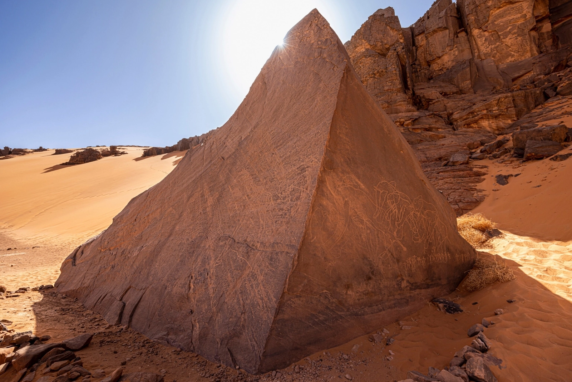
CAHIER DES CHARGES
2026
UNIVERS
L'atmosphère & l'horizon
L'univers de référence s'éloigne volontairement du Sahara cliché — sable, dunes, palmiers. Il convoque un désert contemporain, contrasté, minéral, presque électrique : massifs rocheux du Tassili, gravures rupestres préhistoriques, jeux d'ombres tranchés sur la pierre.
Cette atmosphère sert de cadre mental au portfolio : un espace silencieux propice à la lecture sérieuse, structuré comme un paysage, où chaque élément graphique dialogue avec ses voisins selon des règles de composition strictes.
Aymen CHAABANE
41

Slide 43
CAHIER DES CHARGES
2026
POSITIONNEMENT
Cinq curseurs définissent l'identité de marque
Formel
Détendu
Simple
Complexe
Chaud
Froid
Moderne
Classique
Industriel
Naturel
Aymen CHAABANE
42

Slide 44
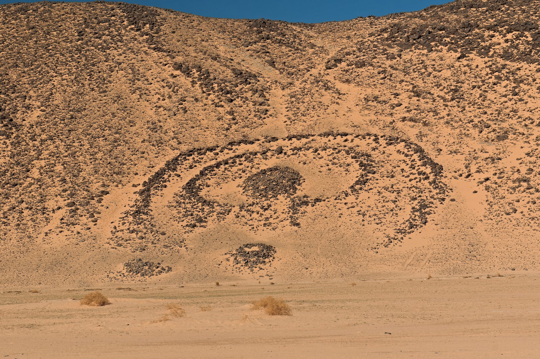

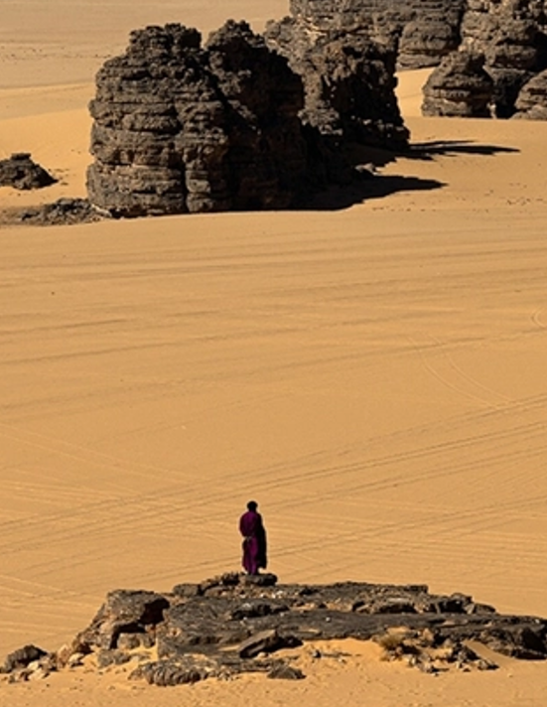
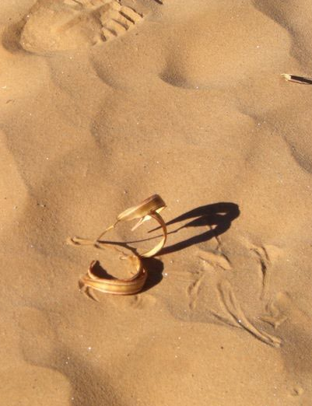

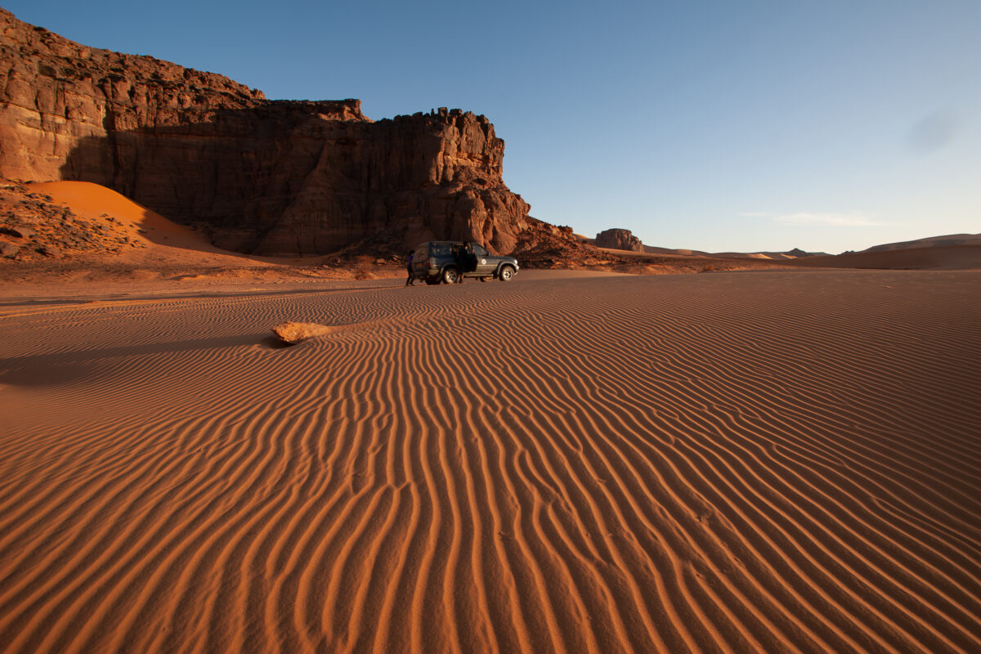
CAHIER DES CHARGES
2026
MOODBOARD I
Désert électrique — premières inspirations
Aymen CHAABANE
43

Slide 45
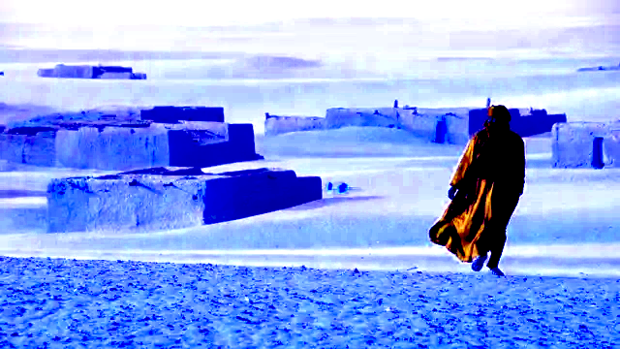

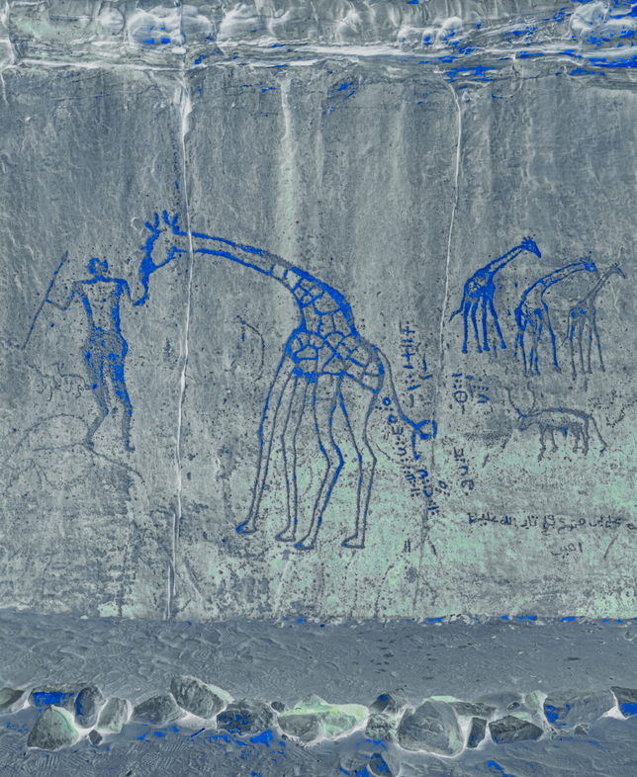
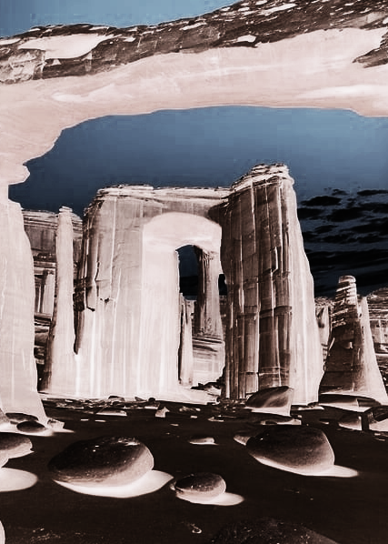
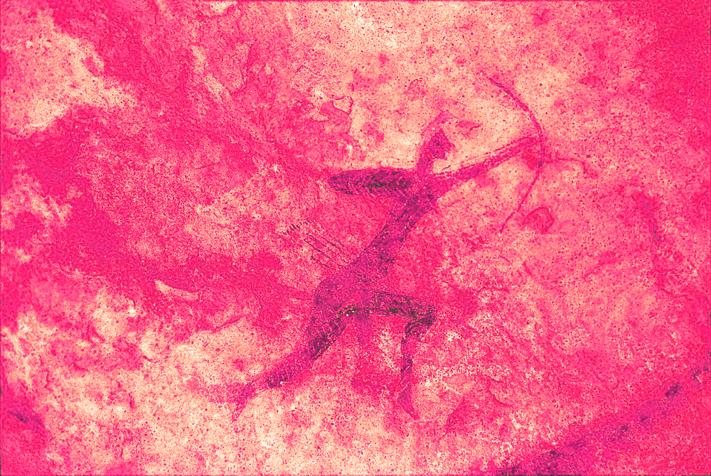
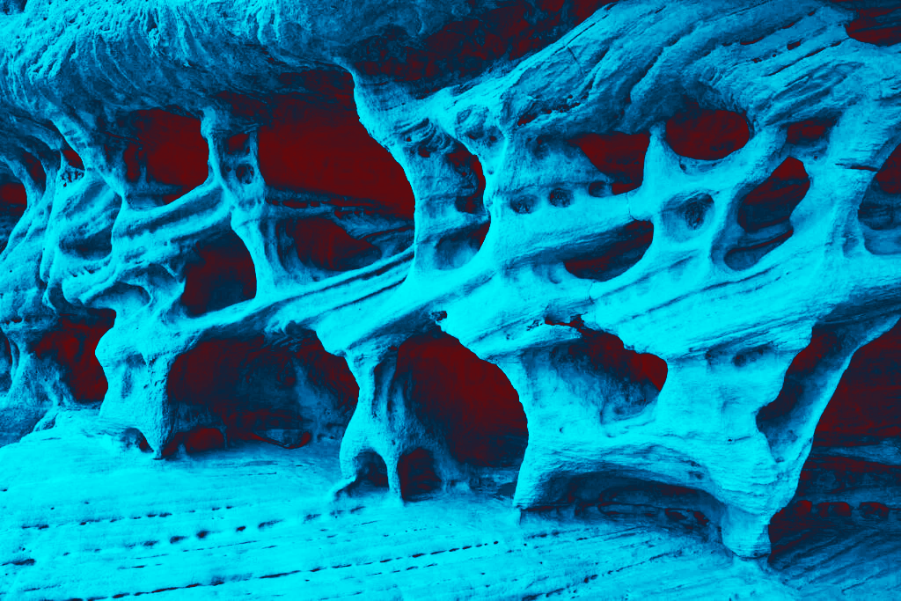
CAHIER DES CHARGES
2026
MOODBOARD II
Saharien revisité — orientations retenues
Aymen CHAABANE
44

Slide 46
CAHIER DES CHARGES
2026
VALEURS
Trois piliers structurent la démarche
I
II
III
RÉSILIENCE
CONNEXION
PÉRENNITÉ
Transformer la contrainte en ressource. Le dromadaire, figure emblématique du désert, incarne cette capacité d'endurance et d'adaptation. La résilience guide les arbitrages techniques : préférer la robustesse à la prouesse, l'évolutivité à la fixité.
Créer des ponts entre les savoirs et les cultures. La lettre Wa (و) — conjonction d'addition — porte cette vocation. La connexion détermine les choix éditoriaux : décloisonner académique et digital, faire dialoguer rigueur et intuition.
Inscrire le travail dans la durée. Les gravures rupestres du Tassili, vieilles de milliers d'années, sont la métaphore tutélaire de cette ambition. La pérennité oriente les décisions structurelles : choisir des standards ouverts, documenter, anticiper l'évolutivité.
Aymen CHAABANE
45

Slide 47
CAHIER DES CHARGES
2026
PALETTE I
Spectre froid — minéral, nocturne, électrique
Bleu nuit
#1A237E
Bleu profond
#0D47A1
Bleu désertique
#90BCD4
Couleur ancrage
Liens & accents
Fonds secondaires
Graphite
#37474F
Magenta
#D549F5
Encre
#101820
Texte secondaire
Accent rare
Texte principal
Aymen CHAABANE
46

Slide 48
CAHIER DES CHARGES
2026
PALETTE II
Spectre chaud — solaire, minéral, terre brûlée
Jaune solaire
#FFB300
Ambre
#FFC107
Orange
#FF8F00
Accent fort
Surbrillance
Accentuation graphique
Orange brûlé
#E65100
Ember
#D84315
Terracotta
#BF360C
Mise en valeur
Alerte douce
Signature visuelle
Aymen CHAABANE
47

Slide 49

CAHIER DES CHARGES
2026
LE SYMBOLE
Le Wa — calligraphie du lien
CONSTRUCTION
Le symbole est construit par répétition rotative (5 occurrences à 72°) de la lettre Wa (و) — conjonction arabe signifiant « et ». L'arrangement circulaire forme une boussole organique : signe de l'unité maintenue dans la diversité, du mouvement contenu dans la stabilité.
RÈGLES D'USAGE
› Toujours présenté sur fond neutre (crème, blanc, noir)
› Taille minimale d'affichage : 32 px de hauteur
› Zone d'isolation : 1× hauteur de symbole sur chaque côté
› Aucune déformation ni effet décoratif additionnel
SYMBOLE WA
Aymen CHAABANE
48

Slide 50


CAHIER DES CHARGES
2026
LE LOGO
Signature visuelle — déclinaisons et règles d'usage
RÈGLES D'USAGE
Taille minimale
40 px de large (écran), 20 mm (print)
Zone d'isolation
1/3 de la hauteur du logo sur tous les côtés
Exclusions
Ne pas déformer, ombrer, recolorer hors palette officielle
Sur fond clair
Sur fond sombre
Aymen CHAABANE
49

Slide 51
CAHIER DES CHARGES
2026
TYPOGRAPHIE I
Arelv — structure et présence pour les titres
ALPHABET
ABCDEFGHIJKLMNOPQRSTUVWXYZ
abcdefghijklmnopqrstuvwxyz
0 1 2 3 4 5 6 7 8 9
USAGES
› Titres principaux et sections : de 24 à 72 pt
› Slogans et accroches
› Numéros et signes typographiques massifs
› Caractère géométrique évoquant la stèle minérale
Aa
Aymen CHAABANE
50

Slide 52
CAHIER DES CHARGES
2026
TYPOGRAPHIE II
Satoshi — clarté et lisibilité pour le corps de texte
ALPHABET
ABCDEFGHIJKLMNOPQRSTUVWXYZ
abcdefghijklmnopqrstuvwxyz
0 1 2 3 4 5 6 7 8 9
USAGES & GRAISSES
› Light — paragraphes longs (11 à 13 pt)
› Regular — corps de texte standard
› Medium — sous-titres et accents
› Bold — labels, menus, signalétique
› Black — sous-titres forts
Aa
Aymen CHAABANE
51

Slide 53
CAHIER DES CHARGES
2026
IMAGERIE
Règles iconographiques — l'empreinte visuelle
L'iconographie privilégie la minéralité, les grands espaces et les contrastes lumineux. Quatre principes encadrent la sélection et le traitement des images.
MATIÈRE
LUMIÈRE
MOUVEMENT
SATURATION
Privilégier les surfaces minérales : roche, sable, pierre brute. Les textures organiques traduisent la dimension tactile du portfolio.
Lumière franche, ombres tranchées, contrastes forts. La photographie de désert ou en intérieur sombre constitue la référence visuelle.
Préférer les images de gestes captés (silhouettes en marche, danse, performance) à la pose statique. Le corps en action porte le récit.
Saturation maîtrisée — jamais terne, jamais criarde. Le traitement chromatique peut accentuer une couleur de la palette si la cohérence narrative l'exige.
Aymen CHAABANE
52

Slide 54
06
STRATÉGIE
ÉDITORIALE
Sixième partie · pages 53 → 57

Slide 55
CAHIER DES CHARGES
2026
VOIX & TON
La signature rédactionnelle du portfolio
La voix éditoriale du portfolio porte une signature simple : celle d'une rigueur académique transposée au digital. Ni jargon technique ostentatoire, ni storytelling artificiel. Une langue claire, précise, qui assume sa double appartenance — recherche et création.
01
02
03
04
PRÉCIS
ATTENTIF
ASSUMÉ
MESURÉ
Chaque mot pèse. Pas de remplissage rhétorique. Le verbe juste plutôt que le superlatif.
Une langue qui prend soin du lecteur : Phrases courtes, ponctuation soignée, transitions explicites.
Le « je » plutôt que le « nous » corporatif. Un point de vue clairement situé.
Ni emphase ni minimisation : Décrire ce qui est, en quantifiant quand c'est possible.
Aymen CHAABANE
54

Slide 56
CAHIER DES CHARGES
2026
RÉDACTION
Règles concrètes du langage écrit
Les règles qui suivent traduisent la voix éditoriale en pratique d'écriture. Elles s'appliquent à toutes les zones de texte du portfolio — titres, descriptions de projets, articles, formulaires.
À FAIRE
À ÉVITER
› Phrases courtes (15 mots en moyenne)
› Tirets cadratins (— ALT+0151) pour les incises
› Verbes à l'actif et au présent
› Chiffres pour quantifier (« 14 semaines »)
› Première personne assumée (« je conçois »)
› Termes techniques expliqués au premier usage
› Termes en anglais sans équivalent français
› Superlatifs vides (ex. « incroyable », « unique »)
› Points d'exclamation (sauf rare emphase)
› Verbes passifs (« il a été conçu »)
› Langage métier non explicité
› Formules génériques ou vagues
Aymen CHAABANE
55

Slide 57
CAHIER DES CHARGES
2026
NAMING
Conventions de nommage et taxonomie
Nommer un projet, c'est déjà en raconter le sens. Les conventions qui suivent garantissent la cohérence des titres affichés sur le portfolio, dans les URL et dans les partages sur les réseaux sociaux.
TITRES DE PROJETS
✓ « Secret de Coton — e-commerce lingerie bio »
✓ « Les Tourelles — Site vitrine pour un gîte »
✓ « Portfolio — aymen-chaabane.fr »
✗ « Mon super projet de site web pour Saobio »
Substantif court + complément descriptif
URL
✓ /projets/secret-de-coton
✓ /projets/les-tourelles
✓ /projets/portfolio-aymen-chaabane
✗ /projets/Le_Projet_E-Commerce_Pour_Saobio.html
Minuscules, tirets, sans accents ni mots vides
DESCRIPTIONS COURTES
✓ « Site e-commerce multiboutique conçu sur PrestaShop »
✓ « Site vitrine bilingue pour un gîte de caractère du XVIᵉ siècle, situé en Pays d'Auge »
✓ « Portfolio multilingue développé sous WordPress »
✗ « Un superbe projet qui m'a beaucoup appris ! »
Une phrase, sujet + verbe d'action + résultat
Aymen CHAABANE
56

Slide 58
CAHIER DES CHARGES
2026
ADAPTATION
Décliner la voix selon la cible primaire ou secondaire
La voix reste identique, mais le niveau de profondeur technique s'adapte au lecteur. Trois registres cohabitent sur le portfolio sans entrer en contradiction.
POUR LE RECRUTEUR
POUR LE CLIENT
POUR LE PAIR
Cible primaire — Claire
Cible secondaire — Julien
Cible secondaire — Simon
Vocabulaire métier accessible. Phrases courtes. Mise en valeur des compétences transversales (gestion de projet, méthode en Cascade, multilinguisme). Pas d'exposition technique excessive en page d'accueil.
Bénéfices avant fonctionnalités. Le « pourquoi » avant le « comment ». Étude de cas avec objectif initial, contraintes, résultats mesurés. Vocabulaire technique uniquement quand il sert le récit.
Profondeur technique assumée. Choix d'architecture argumentés, lien vers le code source GitHub. Conventions de naming, frameworks, contraintes techniques exposées sans euphémisme.
« Conception et déploiement d'un site e-commerce multilingue sur PrestaShop, livré en 14 semaines. »
« Réduction du temps de chargement de 4 à 1,2 seconde, taux de conversion +35 % sur mobile. »
« WordPress 6.4 + Astra + Elementor Free, Polylang, Complianz pour FR/EN/JA/AR. »
Aymen CHAABANE
57

Slide 59
07
CONCEPTION
FONCTIONNELLE
Septième partie · pages 58 → 66

Slide 60
CAHIER DES CHARGES
2026
ARBORESCENCE
Structure du site et déclinaison multilingue
aymen-chaabane.fr
ACCUEIL
À PROPOS
PROJETS
CONTACT
404
/
/a-propos
/projets
/contact
/404
MULTILINGUE
Chaque page est dupliquée et traduite en FR / EN / JA / AR via Polylang. URL distinctes ( /fr/, /en/, /ja/, /ar/) pour le SEO international.
Aymen CHAABANE
59

Slide 61
CAHIER DES CHARGES
2026
FONCTIONNALITÉS
Détail des fonctions par page
ACCUEIL
À PROPOS
› Starfield animé en hero Fullscreen
› Titres principaux animés
› Switcher de langue (4 langues)
› Curseur custom
› Mise en page centrée (900px) pour une lisibilité optimale
› 3 boutons CV (liens HTML en ligne)
› Biographie structurée
› Liens réseaux sociaux
PROJETS
CONTACT
› Grille 3+1 cartes avec hover
› Carrousel 34 photos
› Gradient interactif
› Formulaire CF7 multilingue
› Validation côté client
› Icônes sociales effet halo
› Protection anti-spam native
Aymen CHAABANE
60

Slide 62
CAHIER DES CHARGES
2026
LOGIGRAMME
Diagramme de flux du visiteur type
ARRIVÉE
ACCUEIL
?
PROJETS
CONTACT
SORTIE
Source
LinkedIn / SEO / Direct
▶
Fullscreen Hero starfield,
Accroche + menu
▶
Profil identifié ?
▶
Grille de projets
▶
Formulaire/
Liens HTML CV (téléchargeables en PDF)
▶
E-mail envoyé
ou mémorisation
LÉGENDE
Point d'entrée / sortie
Page consultée
Décision / branchement
Action de conversion
Aymen CHAABANE
61

Slide 63
CAHIER DES CHARGES
2026
CAS D’USAGE
Quatre scénarios d'usage modélisés (Use Cases)
UC-01
Évaluation de candidature
Acteur — Recruteur
Flux : Arrivée LinkedIn → Accueil → À propos → Liens CV HTML (PDF) → Contact
UC-02
Vérification de compétences
Acteur — Client free-lance
Flux : Recherche Google → Projets → Étude de cas → Prise de contact par formulaire
UC-03
Veille technologique
Acteur — Pair développeur
Flux : Discord → Projets → GitHub externe → Retour à l’accueil / Réseaux sociaux
UC-04
Consultation multilingue
Acteur — Audience internationale
Flux : Switcher langue → Accueil EN/JA/AR → Projets traduits → Contact
Aymen CHAABANE
62

Slide 64
CAHIER DES CHARGES
2026
ZONING
Découpage fonctionnel de la page d'accueil
1 · HEADER (logo + menu + langues)
LECTURE DU ZONING
01
Header classique. Logo à gauche, menu central, sélecteur de langue à droite.
2 · HERO (starfield + accroche)
02
Section hero Fullscreen immersive avec starfield animé en arrière-plan et accroche typographique forte.
03
Aperçu de trois projets phares avec affichage direct du titre et des technologies.
3 · APERÇU PROJETS
04
Footer compact : icônes sociales, mentions légales, liens politique de confidentialité & politique de cookies.
4 · FOOTER (réseaux + mentions)
Aymen CHAABANE
63

Slide 65
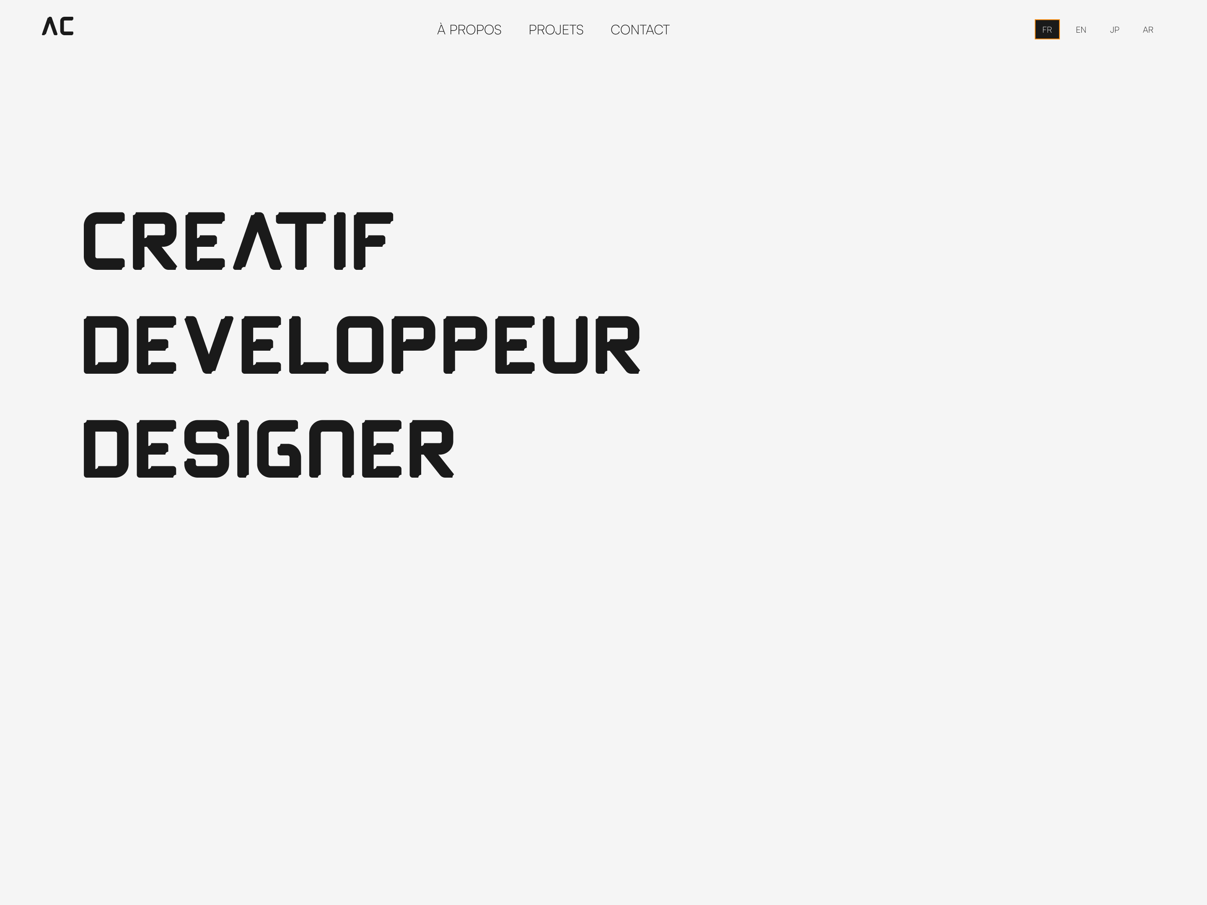
CAHIER DES CHARGES
2026
WIREFRAMES I — Livrable 4.1
Maquette filaire desktop — accueil — niveau de gris (livrable 4.1)
ANNOTATIONS
Hauteur viewport
1080 px (référence)
Grille
12 colonnes, gouttière 24 px
Marges latérales
max-width 1280 px
Structure Fullscreen
Plein écran initial, le défilement vertical est volontairement désactivé pour créer une interface immersive
WIREFRAME ACCUEIL
Export Figma — wireframe en niveau de gris (sans charte appliquée)
Aymen CHAABANE
64

Slide 66
CAHIER DES CHARGES
2026
WIREFRAMES II — Livrable 4.1
Maquettes filaires desktop — À propos & Projets — niveau de gris (livrable 4.1)
À PROPOS
PROJETS
Conteneur centré (900px), 3 boutons CV (vers liens HTML en ligne), biographie structurée
Grille de cartes de projets avec affichage direct des titres et des badges technologiques
Wireframes Figma en niveau de gris — export PNG haute résolution. La charte sera appliquée dans le livrable 4.2 (prototype graphique complet).
Aymen CHAABANE
65

Slide 67
CAHIER DES CHARGES
2026
WIREFRAMES III — Livrable 4.1
Maquettes filaires mobile — adaptation responsive — niveau de gris (livrable 4.1)
ADAPTATIONS RESPONSIVE
Menu
Drawer plein écran avec burger animé
Grille projets
Cartes en pile verticale 1 colonne
Formulaire
Champs en pleine largeur, clavier adapté
Breakpoints
767 px (tablette) · 480 px (mobile)
ACCUEIL
PROJETS
CONTACT
Aymen CHAABANE
66

Slide 68
08
SPÉCIFICATIONS
TECHNIQUES
Huitième partie · pages 67 → 75

Slide 69
CAHIER DES CHARGES
2026
POURQUOI WORDPRESS
Justification du choix technique imposé par le cadre pédagogique
Le projet pédagogique impose WordPress comme système de gestion de contenu. Au-delà de cette contrainte, le choix se justifie objectivement par cinq critères opérationnels.
01
Universalité
43 % des sites mondiaux tournent sous WordPress. Compétence transversale, valorisable sur tout marché.
02
Écosystème
Plus de 60 000 plugins gratuits. Polylang, Contact Form 7, Complianz, Wordfence couvrent tous les besoins du projet.
03
Maintenance
Mises à jour automatiques, interface admin accessible. Le portfolio peut évoluer sans intervention du développeur.
04
SEO natif
Architecture URL propre, hreflang automatique avec Polylang, intégration Yoast SEO pour optimisation fine.
05
Cadre péda.
Exigence explicite du référent pédagogique Benoît MOTTIN. Évaluation alignée avec les compétences enseignées en formation.
Aymen CHAABANE
68

Slide 70
CAHIER DES CHARGES
2026
STACK TECHNIQUE
Architecture WordPress et extensions retenues
CŒUR
THÈME & DESIGN
WordPress
PHP
Thème
Builder
V 7.0 (dernière MAJ)
v8.2+
Astra (free)
Elementor (free)
MySQL
Serveur
CSS custom
Polices
v8.0+
Apache
via WPCode
Arelv + Satoshi
FONCTIONNEL
SÉCURITÉ & PERFORMANCE
Multilingue
Formulaire
Firewall
Cache
Polylang (FR/EN/JA/AR)
Contact Form 7
Wordfence Security
WP Super Cache
RGPD
SEO
Images
SSL
Complianz GDPR
Yaost SEO
WebP + lazy load natif
Let's Encrypt (auto)
Aymen CHAABANE
69

Slide 71
CAHIER DES CHARGES
2026
HÉBERGEMENT
Stratégie en deux temps : pédagogique puis production
PHASE 1 — SOUTENANCE
PHASE 2 — PRODUCTION
Hébergement FIM
OVH — cible
Espace pédagogique fourni par FIM CCI Campus 2 pour les soutenances de fin juin 2026. Déploiement assisté par Benoît MOTTIN.
Migration prévue à l'issue de la soutenance. Domaine aymen-chaabane.fr ( + redirection 301) et hébergement WordPress optimisé chez l'opérateur français.
COMPARATIF DES OFFRES WP (post-soutenance)
HÉBERGEUR | PRIX/AN | STOCKAGE | BDD | SSL | OBSERVATIONS
OVH (cible) | ≈ 72 € (an +2) | 100 Go | 1 | Inclus | Opérateur français, support 24/7
Infomaniak | ≈ 75 € | 250 Go | Illimité | Inclus | Suisse, hébergeur éthique
o2switch | ≈ 84 € | Illimité | Illimité | Inclus | Offre unique, garantie 30j
PlanetHoster | ≈ 155 € | Illimité | Illimité | Inclus | France + Canada, performance
Aymen CHAABANE
70

Slide 72
CAHIER DES CHARGES
2026
DOMAINE & DNS
Identifiant numérique et configuration DNS
CONFIGURATION DNS
TYPE | NOM | VALEUR | OBSERVATION
A | @ | IP serveur | Pointe le domaine vers l’hébergement du site
CNAME | www | aymen-chaabane.fr | Redirection « www »
MX | @ | mail.ovh.net (10) | Dirige e-mails pros vers messagerie OVH
TXT | @ | SPF / DKIM | Sécurise les e-mails afin qu’ils ne soient pas des spams
CAA | @ | letsencrypt.org | Sécurité HTTPS
DOMAINE PRINCIPAL
aymen-chaabane.fr
Registrar
OVH (à acquérir post-soutenance)
Extension
.fr (principal) + .com (universelle + sécurité redirection 301)
Coût annuel
≈ 13 € / an chez OVH + Hébergement (156 € / an)
Redirection
www. → aymen-chaabane.com (301)
Configuration via interface OVH Manager. Propagation 4 à 48h. Données techniques standard extraites des guides de configuration officiels d'OVH Cloud
Aymen CHAABANE
71

Slide 73
CAHIER DES CHARGES
2026
SÉCURITÉ
Protection en profondeur — quatre lignes de défense
01
02
03
04
RÉSEAU
APPLICATION
AUTHENTIFICATION
DONNÉES
› SSL/TLS forcé (HTTPS uniquement)
› HSTS activé via .htaccess
› Firewall applicatif Wordfence
› Anti-bruteforce login (5 essais max)
› Mises à jour auto WP + plugins
› Préfixe table wp_ → personnalisé
› Désactivation édition fichiers admin
› Mot de passe fort (+12 caractères)
› Double authentification (2FA option gratuite Wordfence)
› Username admin renommé
› Sessions limitées à 12h
› Sauvegardes auto quotidiennes
› Rétention 30 jours minimum
› Restauration testée mensuellement
OBJECTIF : 0 INCIDENT DE SÉCURITÉ SUR LES 12 PREMIERS MOIS DE PRODUCTION
Aymen CHAABANE
72

Slide 74
CAHIER DES CHARGES
2026
PERFORMANCES
Core Web Vitals — objectifs et leviers d'optimisation
LCP
< 2.5s
INP
< 200ms
CLS
< 0.1
Largest Contentful Paint
Interaction to Next Paint
Cumulative Layout Shift
Temps de chargement du plus gros élément visible.
Réactivité de l'interface aux clics et tap.
Stabilité visuelle pendant le chargement.
Indicateurs de performance et seuils réglementaires basés sur la documentation officielle Google Core Web Vitals (web.dev 2026).
LEVIERS MOBILISÉS
Images
Format WebP (plus léger) + compression automatique des images
JS/CSS
Minification (nettoyage du code inutile) via Elementor
Cache
Activation d’une extension de cache standard (WP Super Cache)
Polices
Utilisation de polices optimisées au format moderne WOFF2
Aymen CHAABANE
73

Slide 75
CAHIER DES CHARGES
2026
ACCESSIBILITÉ
Conformité WCAG 2.1 niveau AA — engagement et critères
L'accessibilité n'est pas un ajout cosmétique : elle est intégrée dès la conception. Le portfolio cible le niveau AA (norme légale professionnelle standard 2026) des Web Content Accessibility Guidelines 2.1.
P
PERCEPTIBLE
O
OPÉRABLE
U
COMPRÉHENSIBLE
R
ROBUSTE
✓ Bon contrastes de couleurs entre le texte et le fond
✓ textes alternatifs sur les images
✓ Sous-titres si vidéo
✓ Pas d'info portée par couleur seule
✓ Navigation clavier complète
✓ Indicateur visuel clair lors de la navigation au clavier
✓ Animations désactivables
✓ Lang défini par page (lang="fr")
✓ Labels formulaire explicites
✓ Messages d'erreur clairs
✓ Vocabulaire technique expliqué
✓ HTML5 sémantique strict
✓ Site compatible avec les lecteurs d’écran (aveugles / malvoyants)
Critères d’accessibilité numérique basés sur le standard international WCAG 2.1
Aymen CHAABANE
74

Slide 76
CAHIER DES CHARGES
2026
ENVIRONNEMENT
Workflow de développement et versioning
01
02
03
04
05
06
VS CODE LOCALWP WAMP
→
GIT
→
GITHUB
→
NETLIFY
→
STAGING
→
PRODUCTION
Édition du code source personnalisé et gestion des bases de données locales
Installation du projet et suivi de l’historique du code
Dépôt distant sécurisé LEMON-216/portfolio pour archiver le projet
Hébergement automatisé et synchronisé avec GitHub
Validation et tests intermédiaires sur serveur pédagogique FIM (phase 1)
Mise en ligne officielle sur aymen-chaabane.fr (OVH CLOUD phase 2)
MÉTHODOLOGIE DE DÉPLOIEMENT
Gestion Git : Centralisation du code stable sur la branche principale (main) avec sauvegarde synchrone (Push) sur GitHub en fin de session. Déploiement : Liaison automatisée entre GitHub et Netlify permettant la mise à jour immédiate du site en ligne sans action manuelle.
Aymen CHAABANE
75

Slide 77
09
SEO &
MARKETING
Neuvième partie · pages 76 → 81

Slide 78
CAHIER DES CHARGES
2026
SEO ON-PAGE
Référencement naturel — fondamentaux techniques
L'objectif n'est pas le trafic massif — un portfolio personnel ne vise pas le grand public. Il s'agit d'apparaître dans les requêtes ciblées des recruteurs et clients potentiels lorsqu'ils cherchent un Chef de projet digital en Normandie.
01
02
03
04
TECHNIQUE
CONTENU
MULTILINGUE
BACKLINKS
› Sitemap.xml généré par Yoast
› Données structurées pour le profil professionnel
› URLs propres et lisibles
› Mots-clés ciblés par page
› Balises H1 → H3 hiérarchisées
› Meta description par page (155 caractères)
› Gestion automatique des langues pour les moteurs de recherche
› URLs distinctes par langue
› Sitemap multilingue (Polylang)
› Profil LinkedIn → portfolio
› GitHub README → portfolio
› Malt → portfolio
› Mention sur sites partenaires
› Intégration de liens HTML vers mes CV
Aymen CHAABANE
77

Slide 79
CAHIER DES CHARGES
2026
MOTS-CLÉS
Univers sémantique cible — segmentation par intention
MOT-CLÉ | TYPE | VOL./MOIS | COMPÉTITION | PRIORITÉ
Aymen CHAABANE | Marque | 10-50 | Faible | ★★★★★
Chef de projet digital Normandie | Local | 200-500 | Moyenne | ★★★★★
Développeur web Saint-Lô | Local | 100-300 | Faible | ★★★★☆
Portfolio WordPress chef de projet | Niche | 50-100 | Faible | ★★★★☆
Reconversion développeur web | Profil | 1000-2000 | Forte | ★★★☆☆
Anthropologie digitale | Hybride | 20-50 | Très faible | ★★★☆☆
Développeur multilingue FR EN JA AR | Compétence | 10-30 | Très faible | ★★★☆☆
Estimations indicatives basées sur Google Keyword Planner et Ubersuggest, mars 2026.
Aymen CHAABANE
78

Slide 80
CAHIER DES CHARGES
2026
BALISES MÉTA
Optimisation des balises pour les moteurs et le partage social
EXEMPLE — PAGE D'ACCUEIL FR
BONNES PRATIQUES
<title>
Aymen CHAABANE — Chef de Projet Digital
</title>
<meta name="description" content="
Portfolio d'Aymen CHAABANE, chef de
projet digital basé en Normandie.
Reconversion réussie de la recherche
doctorale vers le développement web.">
<link rel="alternate" hreflang="en"
href="https://aymen-chaabane.fr/en/">
Title
50–60 caractères, mot-clé en début
Méta description
150–160 caractères, incitative
Hreflang
Automatique avec Polylang
Partage social (OpenGraph)
Image optimisée pour l’affichage sur LinkedIn et les réseaux
Aymen CHAABANE
79

Slide 81
CAHIER DES CHARGES
2026
KPI & ANALYTICS
Indicateurs de performance et outils de mesure
180 s
≥ 25%
≥ 15%
≥ 80
DURÉE SESSION
TAUX CONTACT
TÉLÉCHARGEMENT CV
SCORE LIGHTHOUSE
Temps moyen passé par visiteur. Cible : > 90 s.
Visiteurs atteignant la page Contact.
Conversion clé du parcours recruteur.
Performance, accessibilité, SEO, best practices.
Note : Ces indicateurs (KPI) représentent les objectifs cibles fixés pour valider l'efficacité technique et le potentiel de conversion du portfolio après son lancement.
OUTILS DE MESURE
Plausible (alt.)
Alternative respectueuse RGPD, sans cookies, données européennes
Google Search Console
Positionnement, impressions, CTR, erreurs d'indexation
PageSpeed Insights
Mesure du temps de chargement et de la fluidité de navigation
Aymen CHAABANE
80

Slide 82
CAHIER DES CHARGES
2026
RÉSEAUX SOCIAUX
Stratégie de présence et intégration au portfolio
LINKEDIN
GITHUB
MALT
Plateforme principale
Vitrine technique
Plateforme free-lance & visibilité
Réseau professionnel B2B francophone. Source principale du trafic recruteurs vers le portfolio.
Profil GetHub personnel. Démonstration du code via dépôts publics, README détaillés, contributions.
Vitrine commerciale et professionnelle pour saisir des opportunités de missions locales en Normandie et optimiser mon référencement (backlinks)
› 1 post / semaine sur projets en cours
› Articles longs trimestriels
› Engagement actif avec pairs
› Liens portfolio dans chaque post
› README signature en page profil
› Lien portfolio en bio
› Contributions régulières visibles
› Profil de Chef de Projet optimisé
› Tarification claire et transparente (TJM)
› Présence active sur le marché régional
› Bio + lien portfolio
Aymen CHAABANE
81

Slide 83
10
GESTION
DE PROJET
Dixième partie · pages 82 → 87

Slide 84
CAHIER DES CHARGES
2026
GANTT
Planning visuel — septembre 2025 → juin 2026
SEP
OCT
NOV
DÉC
JAN
FÉV
MAR
AVR
MAI
JUN
JUL
Recherche & analyse
Charte graphique
Cahier des charges
Maquettage (figma & wireframes)
Intégration WordPress local / WAMP
Contenu & traductions
Tests & accessibilité
Déploiement / hébergement FIM
Soutenance & retours
Migration OVH
Aymen CHAABANE
83

Slide 85
CAHIER DES CHARGES
2026
CASCADE
Cycles courts alignés sur les 6 jalons prédéfinis par le FIM
JALONS CLÉS
SPRINT | PÉRIODE | OBJECTIF | LIVRABLE | STATUT
S00 | 15 sept → 31 oct. 2025 | Recherche et cadrage | Brief initial | ✓ Terminé
S01 | 15 sept → 08 déc. 2025 | Jalon 1 — CONTEXTE DU PROJET | Dossier contexte + benchmark + personas | ✓ Terminé
S02 | 13 oct 2025 → 06 fév. 2026 | Jalon 2 — CONCEPTION GRAPHIQUE | Moodboard + logotype + style guide + choix typo | ✓ Terminé
S03 | 10 nov 2025 → 10 avril 2026 | Jalon 3 — CAHIER DES CHARGES | Spécifications fonctionnelles & techniques + arborescence + planning | ✓ Terminé
S04 | 05 jan → 15 juin 2026 | Jalon 4 — PROTOTYPE GRAPHIQUE | Maquettes Figma + prototype interactif | ● En cours
S05 | 01 mai → 15 juin 2026 | Jalon 5 — INTÉGRATION WORDPRESS | Site complet sur hébergement FIM | ● En cours
S-- | 22 → 24 juin 2026 | Préparation soutenance | Slides de présentation + répétitions | ● En cours
S06 | 25- juin 2026 | Jalon 6 — SOUTENANCE FINALE | Présentation (20 + 20 + 10 min) | ○ À venir
Aymen CHAABANE
84

Slide 86
CAHIER DES CHARGES
2026
BUDGET
Coûts réels du projet et équivalent free-lance
POSTE | RÉEL (PERSO) | ÉQUIV. FREELANCE | DÉTAIL
Conception (UX/UI, charte) | 0 € | 2 400 € | 40h × 60 €/h
Développement WordPress | 0 € | 4 200 € | 70h × 60 €/h
Intégration multilingue | 0 € | 1 200 € | 20h × 60 €/h
Rédaction contenus | 0 € | 900 € | 15h × 60 €/h
Traductions (EN/JA/AR) | 0 € | 750 € | Auto-traduction relue
Domaine .fr (an 1) | 13 € | 13 € | OVH
Hébergement WP (an 1) | 36 € | 36 € | OVH offre Perso
Licences typo Arelv + Satoshi | 0 € | 60 € | Licences utilisations perso
TOTAL | 49 € | 9 559 € | Soutenance + an 1
Le coût équivalent free-lance illustre la valeur ajoutée produite — argument pour de futurs devis commerciaux post-formation.
Aymen CHAABANE
85

Slide 87
CAHIER DES CHARGES
2026
RISQUES
Matrice probabilité × impact — gestion proactive des aléas du projet
IMPACT →
Faible
Modéré
Fort
Critique
RISQUES IDENTIFIÉS
Élevée
R1
Retard rédactionnel (traductions)
PROB.
↓
R2
R2
Bugs affichage mobile
Moyenne
R3
Coquilles orthographiques
R6
R1
R4
Piratage / attaque
R5
Perte données (pas de backup)
Faible
R6
Migration WAMP non finalisée avant soutenance
R3
R5
MESURES DE MITIGATION
Très faible
› Installation et test WAMP avant le 20/06/2026 (R6) — › Sauvegardes auto quotidiennes (R5) — › Wordfence Security + authentification 2FA (R4) — › Vérification orthographiques et corrections (R3) — › Vérification de l’affichage sur différents navigateurs (R2) — › Marges de planning (R1)
R4
Aymen CHAABANE
86

Slide 88
CAHIER DES CHARGES
2026
TESTS & MAINTENANCE
Validation pré-livraison et stratégie d'évolution
PLAN DE TESTS
MAINTENANCE & ÉVOLUTION
Tests fonctionnels
Maintenance corrective
Formulaire, sélecteur langue, téléchargement CV, navigation menus
Correction de bugs identifiés post-déploiement (continu)
Tests cross-browser
Maintenance évolutive
Chrome, Firefox, Edge (tests multi-navigateurs)
Ajout de nouveaux projets et compétences
Tests responsive
Maintenance adaptative
Desktop 1920px → Mobile 320px, tablette 768px, tailles intermédiaires
Mises à jour WordPress + plugins (auto, vérifié)
Tests accessibilité
Roadmap V2 (2027)
Vérification de la lisibilité pour les personnes en situation de handicap
Blog technique, articles d’expérimentation
Tests performance
Roadmap V3 (2028+)
Mesure de la vitesse de chargement via des outils d'analyse en ligne
Espace personnel sécurisé accessible après connexion (contacts & demandes)
Tests utilisateurs
KPIs revus
Panel informel de 3 à 5 personnes (recruteurs, pairs)
Révision trimestrielle des KPIs définis p.80
Aymen CHAABANE
87

Slide 89
11
PROJETS
EXPOSÉS
Onzième partie · pages 88 → 98

Slide 90
CAHIER DES CHARGES
2026
LA MATIÈRE
Ce que la section /projets du portfolio donnera à voir
Un portfolio vaut par ce qu'il expose. La section qui suit recense les réalisations qui peupleront /projets — un mélange volontaire de travaux professionnels et de projets personnels, à des stades d'avancement inégaux. Je préfère présenter moins de projets, mais des projets que j'assume entièrement, plutôt que de remplir la page avec des esquisses.
PROJET | NATURE | STATUT | STACK | RÔLE
Le portfolio (ce site) | Personnel | En conception | WordPress + Polylang | Conception complète
Les Tourelles · Gîte XVIᵉ s. | Personnel | Phase 1 livrée | HTML/CSS/JavaScript | Conception complète
Saobio · secretdecoton.fr | Stage | En production | PrestaShop multiboutique | Intégration · UX · catalogue
Recherche & Scène | Méthodologique | Itératif | HTML/CSS/JavaScript | Conception et rédaction
La sélection privilégie la cohérence sur l'exhaustivité. Aucune réalisation n'apparaît si elle n'est pas livrée ou en production effective.
Aymen CHAABANE
89

Slide 91
CAHIER DES CHARGES
2026
PROJET · 01
Les Tourelles
Site d'un gîte normand du XVIᵉ siècle
Les Tourelles est un gîte familial à Hotot-en-Auge, dans le Calvados. La bâtisse remonte au XVIᵉ siècle. Je conçois et développe son site, qui doit servir à la communication et, à terme, à la réservation directe.
Le projet n'a pas de commanditaire au sens classique. Je le mène hors temps de stage, sur mes soirées et week-ends. C'est cette liberté qui le rend précieux pour le portfolio : je peux y tester des hypothèses techniques que mon poste à Saobio ne permet pas — un développement sans framework, un design system propre, une attention à l'accessibilité que les contraintes commerciales ne laisseraient pas le temps de mener.
FICHE
LOCALISATION
Hotot-en-Auge (14)
TYPE
Site vitrine + réservation
LANGUES
FR / EN / NL
STATUT
Phase 1 livrée
PÉRIODE
Démarré début 2026
PHOTOS
47 images intégrées
AUTEUR
Aymen CHAABANE
Aymen CHAABANE
90

Slide 92
CAHIER DES CHARGES
2026
LES TOURELLES — TECHNIQUE
Pourquoi le vanilla, et ce qu'il faut savoir pour comprendre le code
Le choix du HTML/CSS/JavaScript — sans framework, sans build, sans dépendance — est délibéré. Saobio me familiarise déjà avec PrestaShop ; le portfolio sera fait sous WordPress. Les Tourelles me permet de garder une prise directe sur les fondamentaux du web : aucune couche entre le code et ce que voit le navigateur.
ORGANISATION DU CODE
CE QUE CETTE APPROCHE PROUVE
/public/css/
tokens.css — variables (couleurs, typo, espacements)
base.css — reset, typographie, layout primitives
components.css — header, cards, calendar, etc.
/public/js/
i18n.js — système de traduction FR/EN/NL
calendar.js — calendrier multi-mois interactif
carousel.js — galerie photo (47 images)
lightbox.js — visionneuse clavier + tactile
main.js — header sticky, scroll reveal
Maîtrise des fondamentaux
Le code fonctionne sans React, Vue ou jQuery.
Lecture immédiate
Un recruteur peut tout inspecter via les DevTools.
Performance native
Aucun JS framework à parser, chargement direct.
Migration future facilitée
Le code se convertit ensuite en thème WP ou Drupal.
Aymen CHAABANE
91

Slide 93
CAHIER DES CHARGES
2026
LES TOURELLES — DESIGN
Design system « Forêt normande » — la teinte du bocage
Le design system des Tourelles s'éloigne complètement de celui du portfolio. Le gîte appelle un univers boisé, calme, profondément normand. Le bocage qui l'entoure m'a guidé vers une palette dominée par le vert forêt et le cuivre des charpentes.
Vert forêt
#1F4435
Cuivre
#B8893E
Crème
#FBF7EE
Pierre
#2A2A28
Primaire
Accent
Surface
Texte
TRIO TYPOGRAPHIQUE
Cormorant Garamond
Display — titres élégants à empattements
Manrope
Body — texte courant, UI, lisibilité
Caveat
Accent — citations, signatures, mentions manuscrites
Aymen CHAABANE
92

Slide 94
CAHIER DES CHARGES
2026
LES TOURELLES — FEATURES
Quatre fonctionnalités que je documente volontiers en entretien
01
CALENDRIER DE DISPONIBILITÉS
02
SYSTÈME I18N CUSTOM
Un calendrier multi-mois interactif, alimenté par un fichier JSON éditable (disponibilites.json). Quatre statuts gérés : disponible, indisponible, provisoire, jour de changement. Navigation clavier, multilingue, ouverture du formulaire au clic sur une date libre.
Trois langues prises en charge sans plugin tiers (FR, EN, NL). Les textes vivent dans des fichiers JSON séparés, l'attribut data-i18n désigne la clé à remplacer. La préférence est mémorisée dans localStorage. Préparation au hreflang pour le SEO multilingue.
03
LIGHTBOX ACCESSIBLE
04
CARROUSEL DE 47 PHOTOS
Visionneuse photo conforme aux WCAG : rôle dialog, aria-modal, focus piégé, gestion de la touche Escape. Swipe tactile sur mobile. Navigation flèches du clavier sur desktop. Le focus revient à l'élément déclencheur à la fermeture.
Carrousel avec autoplay configurable, vignettes, dots, navigation clavier. Pause automatique au hover et quand l'onglet n'est pas visible. Lazy loading natif, intégration directe avec la lightbox via une classe partagée.
Contraste vert forêt / crème : 9.6:1 — niveau AAA des WCAG 2.1.
Aymen CHAABANE
93

Slide 95
CAHIER DES CHARGES
2026
PROJET · 02
Saobio
secretdecoton.fr — stage Bachelor (14 semaines)
Saobio est une entreprise normande qui développe une gamme de lingerie et de cosmétiques en coton biologique. Le stage couvre la création complète d'un nouveau site marchand, secretdecoton.fr, au sein d'un écosystème PrestaShop multiboutique.
C'est mon premier projet à enjeu commercial direct. La logique est très différente de celle des Tourelles : l'utilisateur arrive avec une intention d'achat, le tunnel doit l'y conduire sans friction. J'apprends la rigueur particulière des catalogues — variantes, attributs, stocks, fiches produits localisées —, et les compromis qu'impose un CMS e-commerce installé.
FICHE
PÉRIODE
23 fév → 31 mai 2026
LOCALISATION
Saint-Pair-sur-Mer, La Manche (50)
TYPE
Site marchand B2C
CMS
PrestaShop multiboutique
ENCADRANT
Lucas TREHET
RÉFÉRENT
Benoît MOTTIN (FIM)
STATUT
En production
Aymen CHAABANE
94

Slide 96
CAHIER DES CHARGES
2026
SAOBIO — TECHNIQUE
PrestaShop multistore et personnalisations front-end — architecture de secretdecoton.fr
Le site secretdecoton.fr s'intègre dans un écosystème PrestaShop multiboutique. Le travail couvre la personnalisation du thème, l'architecture du catalogue produits, et le développement de composants front-end en HTML/CSS/JavaScript natifs greffés au CMS. Une bonne occasion de manipuler un e-commerce de taille réelle tout en gardant le contact avec le code.
ORGANISATION DU CODE
CE QUE CE PROJET PROUVE
/public/css/
style.css — feuille principale du thème
Variables CSS personnalisées (palette, typo)
Composants : header, mega-menu, hero, cartes
/public/js/
lang.js — bascule FR/EN avec drapeaux SVG
hero-slider.js — carrousel hero avec dots
promo-bar.js — bandeau promo défilant
mega-menu.js — navigation à plusieurs colonnes
newsletter.js — formulaire avec validation
Maîtrise du CMS e-commerce
Configuration et personnalisation d'un PrestaShop multistore complet.
Catalogue structuré
Architecture catégories, variantes produits, fiches multilingues.
Front-end optimisé
CSS et JS vanille ajoutés sans alourdir le CMS, lazy loading natif.
Contexte professionnel
Projet de stage chez Saobio sur 14 semaines — site secretdecoton.fr.
Aymen CHAABANE
95

Slide 97
CAHIER DES CHARGES
2026
SAOBIO — DESIGN
Design system « Coton bio » — élégance naturelle pour une marque de lingerie
Le design system de Secret de Coton transpose l'univers du coton biologique : douceur des teintes, élégance discrète, références botaniques. La palette dominée par le vert sauge évoque la naturalité du produit et installe une ambiance rassurante propice à l'achat.
Vert sauge
#7E9B6D
Sable doré
#C9A879
Crème coton
#FAF7F2
Encre
#1A1A1A
Primaire
Accent
Surface
Texte
DUO TYPOGRAPHIQUE
Cormorant Garamond
Display — accroches élégantes à empattements
Inter
Body — titres et corps de texte, fiches produits
Aymen CHAABANE
96

Slide 98
CAHIER DES CHARGES
2026
SAOBIO — FEATURES
Quatre composants personnalisés au-dessus du CMS PrestaShop
01
HERO SLIDER MULTIMÉDIA
02
BASCULE LINGUISTIQUE FR/EN
Carrousel hero affichant plusieurs visuels de campagne saisonnière. Navigation par dots, autoplay configurable, transitions douces. Chaque slide porte son propre titre, sous-titre et boutons d'action. Compatible mobile via swipe.
Système de bascule FR/EN au-dessus du multistore PrestaShop. Boutons avec drapeaux SVG inline pour éviter le poids des PNG. État actif visuel et aria-pressed pour l'accessibilité. Préférence alignée sur l'arborescence multiboutique.
03
BANDEAU PROMO DÉFILANT
04
MEGA-MENU CATÉGORIES
Bandeau promo en haut de page avec messages rotatifs (livraison offerte, retour gratuit, lot Pockets -20 %). Animation CSS sobre, pause au survol. Pensé pour rester visible sans gêner la lecture du contenu principal.
Navigation principale enrichie d'un mega-menu à plusieurs colonnes par catégorie. Badges sur certaines sous-catégories. Ouverture au survol, accessible au clavier.
Stage chez Saobio · 14 semaines (23 février → 31 mai 2026) · maître de stage Lucas TREHET.
Aymen CHAABANE
97

Slide 99
CAHIER DES CHARGES
2026
AUTRES TRAVAUX
Réalisations annexes, expérimentations, veille
VAULT STAGE
EXPÉRIMENTATIONS
VEILLE
Obsidian — outil de pensée
Prototypes JS
Présence en ligne
Un vault Obsidian de 49 notes interconnectées, qui retrace l'intégralité du stage Saobio. Audits SEO (Screaming Frog, Haloscan), propositions de charte graphique, analyse de noms de domaine, arborescences successives du site, planification Trello. Le graphe sert d'outil de réflexion autant que d'archive — c'est sans doute le projet où ma formation d'anthropologue se voit le plus.
Plusieurs prototypes courts, conservés dans des repos séparés : un fond starfield animé en canvas, un curseur custom qui réagit aux survols, des animations au scroll en IntersectionObserver. Ces tests nourrissent le portfolio sans s'y substituer.
Présence active sur GitHub (LEMON-216), lectures techniques régulières sur Bluesky, veille design via dribbble et awwwards. Pas d'ambition d'audience massive — un fil maîtrisé, qui complète le portfolio sans le concurrencer.
Aymen CHAABANE
98

Slide 100
12
ANNEXES &
CONCLUSION
Douzième partie · pages 99 → 106

Slide 101
CAHIER DES CHARGES
2026
GLOSSAIRE
Petit lexique pour la lecture du document
CMS
Content Management System. Logiciel qui gère le contenu d'un site sans coder à chaque modification. WordPress et PrestaShop en sont.
RGPD
Règlement général sur la protection des données. Cadre européen, en vigueur depuis 2018.
Core Web Vitals
Trois indicateurs de performance retenus par Google : LCP (vitesse d'affichage), INP (réactivité), CLS (stabilité visuelle).
Schema.org
Vocabulaire structuré que les moteurs utilisent pour comprendre un contenu (personne, événement, recette, etc.).
Hreflang
Balise HTML qui signale aux moteurs de recherche qu'une page existe en plusieurs langues — évite la duplication SEO.
SEO
Search Engine Optimization. Travail d'optimisation pour le référencement naturel — par opposition au SEA (payant).
i18n
Internationalisation. Numéronyme : i + 18 lettres + n. Désigne le travail de préparation d'un logiciel à être traduit.
Sprint
En méthode agile : période courte (souvent 1 à 2 semaines) avec un objectif livrable précis.
MoSCoW
Méthode de priorisation des fonctionnalités : Must / Should / Could / Won't have.
SWOT
Cadre d'analyse stratégique : Forces, Faiblesses, Opportunités, Menaces.
Polylang
Plugin WordPress de gestion multilingue. Permet de servir le même site en plusieurs langues avec URL distinctes.
WCAG
Web Content Accessibility Guidelines. Référentiel international d'accessibilité du web. Niveaux A, AA, AAA.
Aymen CHAABANE
100

Slide 102
CAHIER DES CHARGES
2026
RESSOURCES
Ce qui a nourri le projet — au-delà du cours
LECTURES
SITES
PODCASTS
› Don't Make Me Think — Steve Krug
› Atomic Design — Brad Frost
› Refactoring UI — A. Wathan & S. Schoger
› Inclusive Components — Heydon Pickering
› Web Design — Rob Ford
› developer.mozilla.org
› web.dev (Core Web Vitals)
› wordpress.org/documentation
› a11yproject.com
› smashingmagazine.com
› Syntax.fm — Wes Bos & Scott Tolinski
› ShopTalk Show — Chris Coyier
› Design Better — InVision
› If/Then — Stanford GSB
› Tech Café (FR)
Aymen CHAABANE
101

Slide 103
CAHIER DES CHARGES
2026
CRÉDITS
Droits, mentions et historique du document
DROITS & ATTRIBUTIONS
HISTORIQUE DU DOCUMENT
Photographies
VERSION | DATE | NOTES
v1.0 | Déc. 2025 | Première version, 22 pages
v1.1 | Fév. 2026 | Retours Benoît MOTTIN
v5.0 | Mai. 2026 | Refonte complète, 106 pages
Prises de vue personnelles
Polices Arelv & Satoshi
Licences gratuites, pour usage personnel uniquement
Symbole, logo, charte
Créations originales — Aymen CHAABANE, 2025-2026
Ressources techniques
Le document est versionné dans le dépôt GitHub LEMON-216/portfolio-cdc. Les retours évaluateurs sont consignés en commits dédiés.
WordPress.org, MDN Web Docs (Creative Commons)
Icônes SVG
Lucide Icons (ISC License), créations personnelles
Aymen CHAABANE
102

Slide 104
CAHIER DES CHARGES
2026
CONCLUSION
Synthèse du projet et perspectives
Ce document a posé le cadre. Reste maintenant le plus exigeant : produire un site qui soit à la hauteur de ce qu'il annonce. J'en suis bien conscient — un cahier des charges peut promettre beaucoup, et un portfolio livré peut décevoir si l'exécution ne suit pas.
Si je devais retenir une seule décision structurante, ce serait celle d'assumer la double identité — chercheur en sciences humaines et praticien du web. Ni l'une ni l'autre seule ne suffit. Les recruteurs que j'imagine consulter ce portfolio n'attendent pas un développeur de plus ; ils cherchent un profil qui sache problématiser avant de coder. La charte graphique, la stratégie éditoriale, jusqu'au choix de WordPress, découlent de cette ligne.
Le site sera mis en ligne en juin 2026 sur l'hébergement pédagogique FIM pour la soutenance. La migration vers aymen-chaabane.fr (OVH) suivra en juillet. C'est à partir de là que le travail réel commence — celui qui consiste à le maintenir vivant.
Aymen CHAABANE
103

Slide 105
CAHIER DES CHARGES
2026
SOUTENANCE
Format officiel de la soutenance — 50 minutes au total
PRÉSENTATION
QUESTIONS-RÉPONSES
Durée : 20 minutes. Exposé du projet portfolio — démarche, charte, wireframes, maquettes, prototype Figma, site WordPress final. Répartition équilibrée du temps. Tous moyens de présentation autorisés.
Durée : 20 minutes. Échange avec le jury composé de professionnels et/ou formateurs. Posture d'écoute, compréhension des objections, précision du vocabulaire technique et stratégique.
DÉBRIEFING JURY
DATE
Durée : 10 minutes. Le jury débrieffe à huis clos avant restitution. Critères : communication (2,5), charte graphique (4), conception web et maquettage (3,5), réalisation technique (5).
25-26 juin 2026. Soutenance devant jury professionnel à FIM CCI Campus 2, Saint-Lô. Cadre fixé par le brief pédagogique de Benoît MOTTIN — projet technique portfolio, 1ère année Chef de Projet Digital.
Aymen CHAABANE
104

Slide 106
CAHIER DES CHARGES
2026
ÉVALUATION
Grille de soutenance — critères et pondération ECTS
CRITÈRE | ECTS | DÉTAIL
Communication | 2,50 | Diction, relation jury, qualité des supports
Charte graphique | 4,00 | Logotype, choix typo/icono, moodboard, style guide
Conception graphique web et maquettage | 3,50 | Wireframes niveau de gris, prototype interactif Figma
Réalisation technique | 5,00 | Maquette respectée, balisage sémantique, SEO, CMS
SITE PORTFOLIO | 15,00 | 15 ECTS — soutenance le 25/06/2026
Source : DIAPO_CAHIER_DES_CHARGES_1ERE_ANNE_CPDIGITAL. Document de référence pour la soutenance du 25 juin 2026.
Aymen CHAABANE
105

Slide 107
MERCI
Pour votre attention
REMERCIEMENTS
RÉFÉRENCES
CONTACT
Benoît MOTTIN
Référent pédagogique FIM
Lucas TREHET
Maître de stage Saobio
L'équipe pédagogique FIM CCI
Campus 2 — Saint-Lô
p5aholic.me · Keita YAMADA
lauren-waller.com
raoul-gaillard.com
MDN Web Docs
WordPress.org Codex
WCAG 2.1 — W3C
Google Web.dev (Core Web Vitals)
Aymen CHAABANE
Chef de Projet Digital
chaabane_aymen@outlook.fr
+33 6 52 88 17 26
GitHub : LEMON-216
aymen-chaabane.fr
Cahier des charges · v5.0 · juin 2026

